Slide 1
Bài 2
KÍ HIỆU VÀ CHÚ GIẢI
TRÊN MỘT SỐ BẢN ĐỒ THÔNG DỤNG

Slide 2
NỘI DUNG BÀI HỌC
I. KÍ HIỆU BẢN ĐỒ VÀ CHÚ GIẢI
II. CÁC LOẠI KÍ HIỆU BẢN ĐỒ

Slide 3
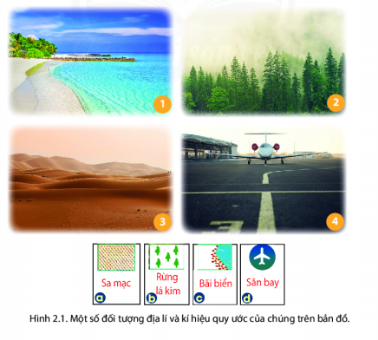
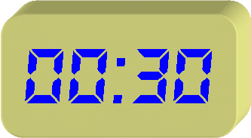
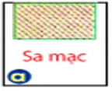
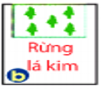
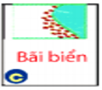
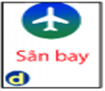

Slide 4
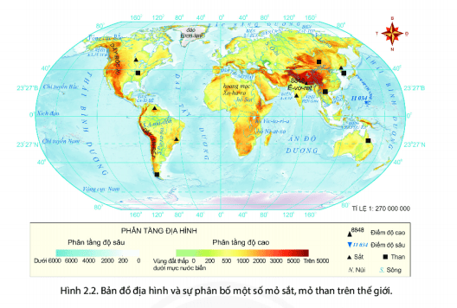
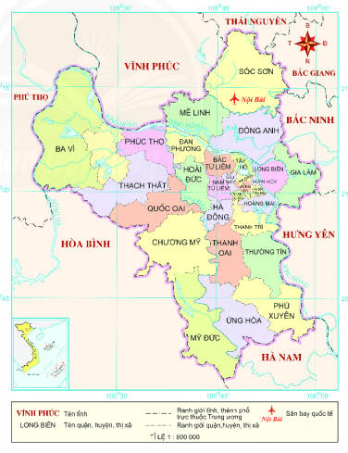
BẢNG CHÚ GIẢI
KÍ HIỆU
BẢNG CHÚ GIẢI
KÍ HIỆU

Slide 5
I. KÍ HIỆU BẢN ĐỒ VÀ CHÚ GIẢI
- Kí hiệu bản đổ là phương tiện dùng để thể hiện toàn bộ hay một phần của các sự vật và hiện tượng địa lí.
- Kí hiệu bản đồ giúp người đọc phân biệt được sự khác nhau của các thông tin thể hiện trên bản đồ. Ý nghĩa của các kí hiệu được giải thích rõ ràng trong chú giải của bản đồ.

Slide 6
II. CÁC LOẠI KÍ HIỆU BẢN ĐỒ
Định nghĩa
Ký hiệu bản đồ là những hình vẽ, màu sắc, chữ viết,... mang tính quy ước dùng để thể hiện các đối tượng địa lý trên bản đồ.
Các loại kí hiệu
Kí hiệu điểm
Kí hiệu đường
Kí hiệu diện tích

Slide 7
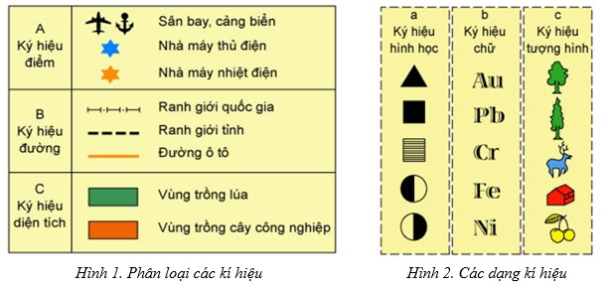

Slide 8
HOẠT ĐỘNG LUYỆN TẬP VÀ
VẬN DỤNG

Slide 9
LUYỆN TẬP
Sân bay Nội Bài
Dãy núi Rocky
Núi Everest cao 8848m
Vực biển Mariana sâu 11034m
Xác định vị trí của sân bay Nội Bài
Tìm dãy núi Rốc-ki (Rocky)
Xác định vị trí và độ sâu của vực biển Ma-ri-a-na (Mariana)
Xác định vị trí và độ cao của đỉnh núi Ê-vơ-rét (Everest)

Slide 10
VẬN DỤNG
Xem video về quá trình hình thành lãnh thổ Việt Nam qua các thời kì và rút ra nhận xét

